Slide 1
Nuevo nodo climático de Porto Colom. EBAMAR-PortoC
Estrategia Balear en ciencias marinas para la observación y comprensión predictiva de los efectos del cambio climático en el Mar Mediterráneo.

Slide 2
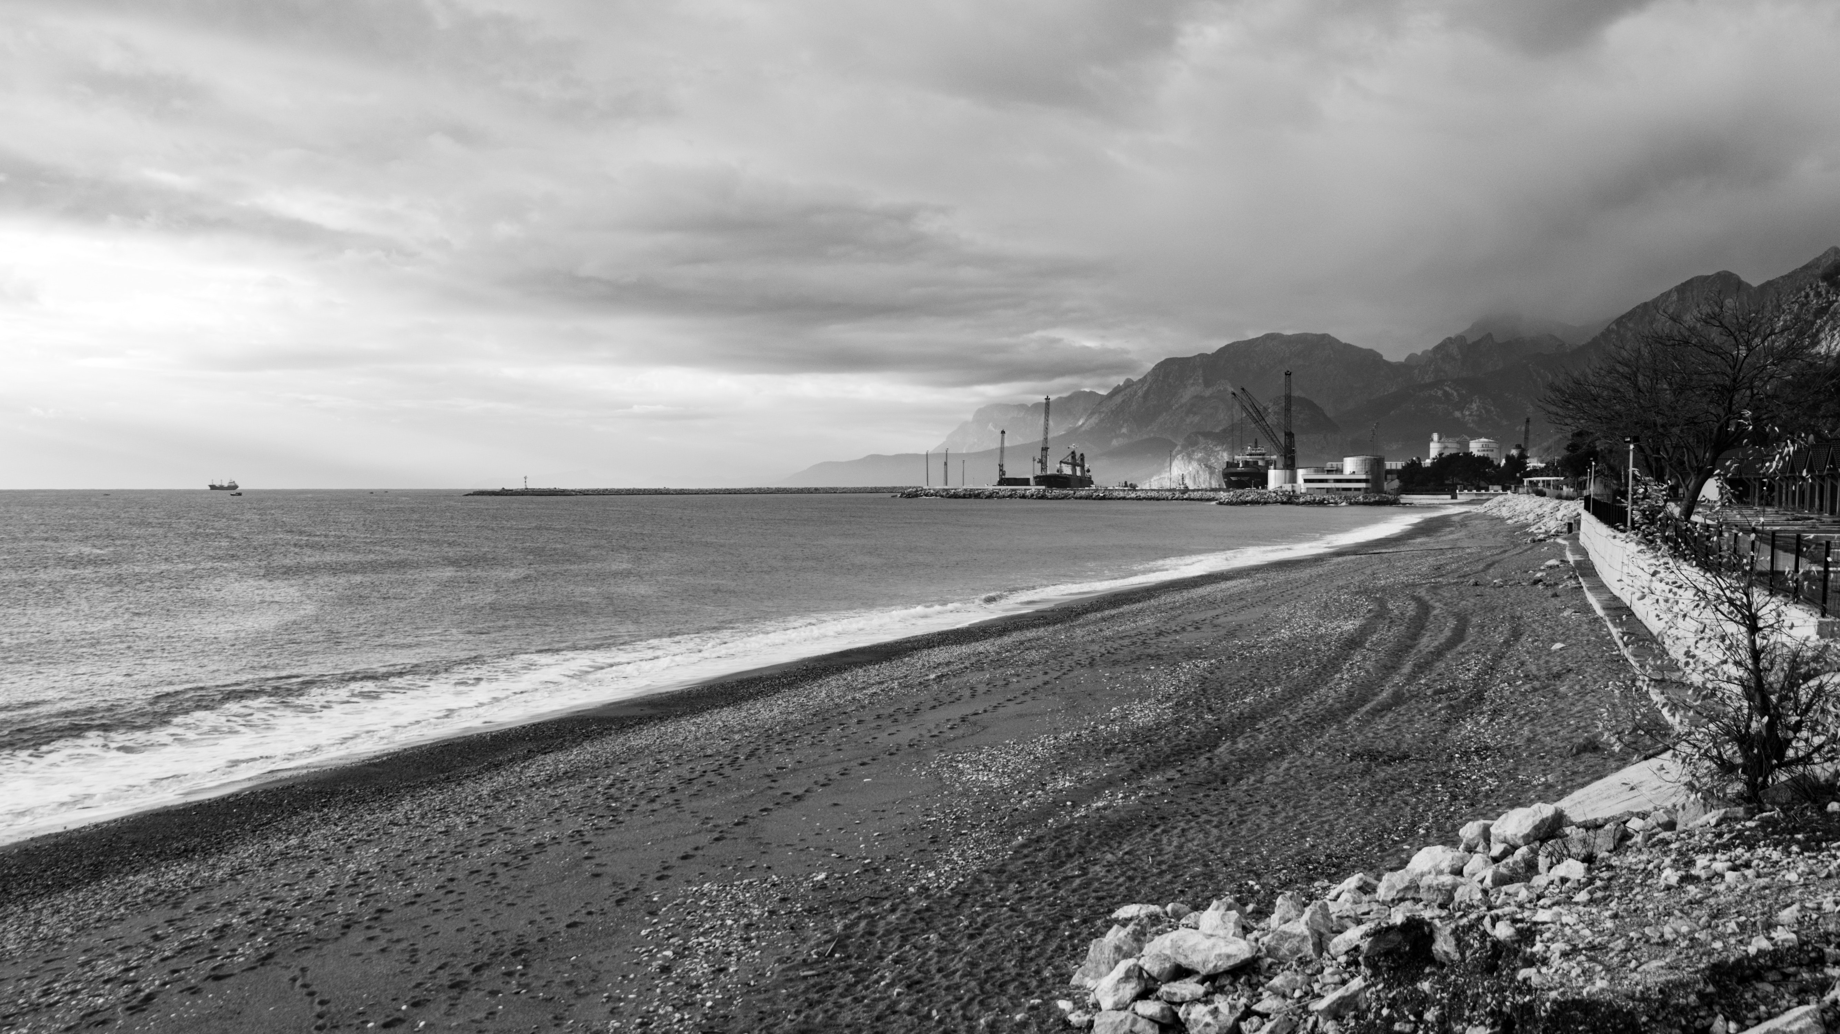
Nuestro compromiso es abordar, de forma cooperativa, los retos de la investigación y gestión del medio marino a través de la estrategia ThinkInAzul.
Notes:
¿Quién? El compromiso de los PARTICIPANTES

Slide 3
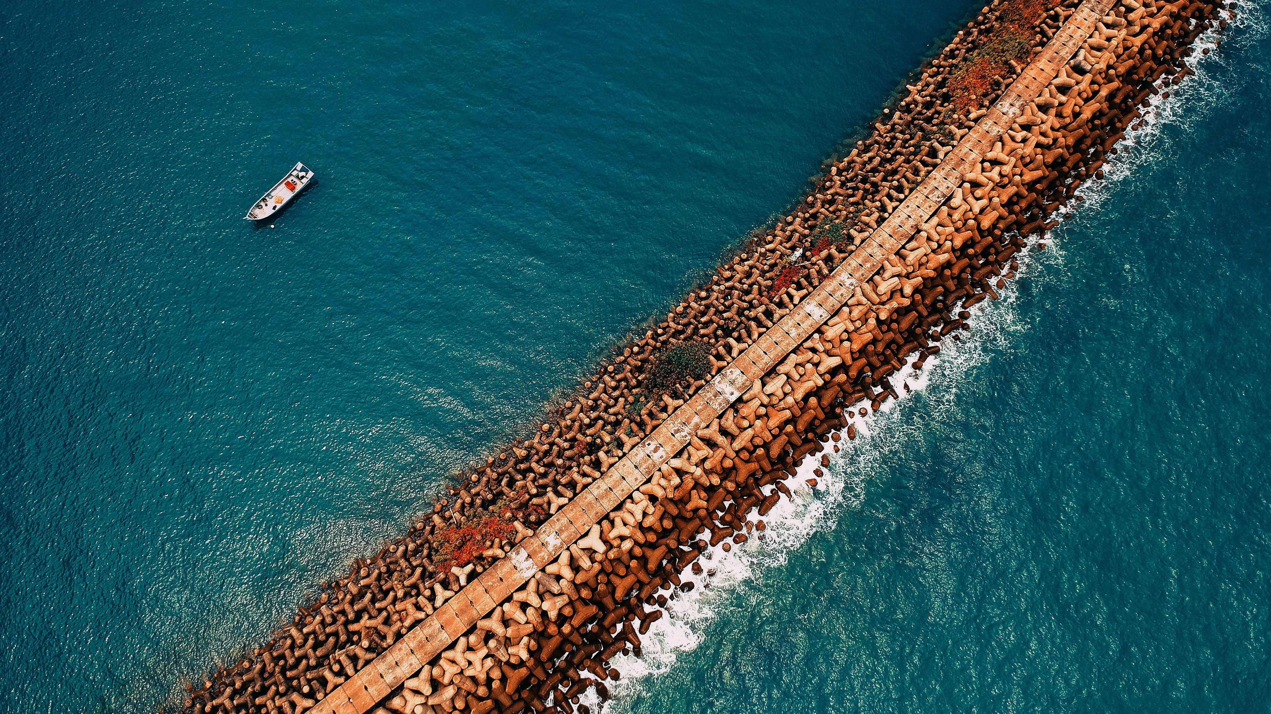
Desarrollo de una infraestructura científico-técnica en Porto Colom para monitorizar y analizar el medio marino, en particular las variaciones biogeoquímicas y de biodiversidad generadas por el cambio climático.
Notes:
¿El qué?

Slide 4
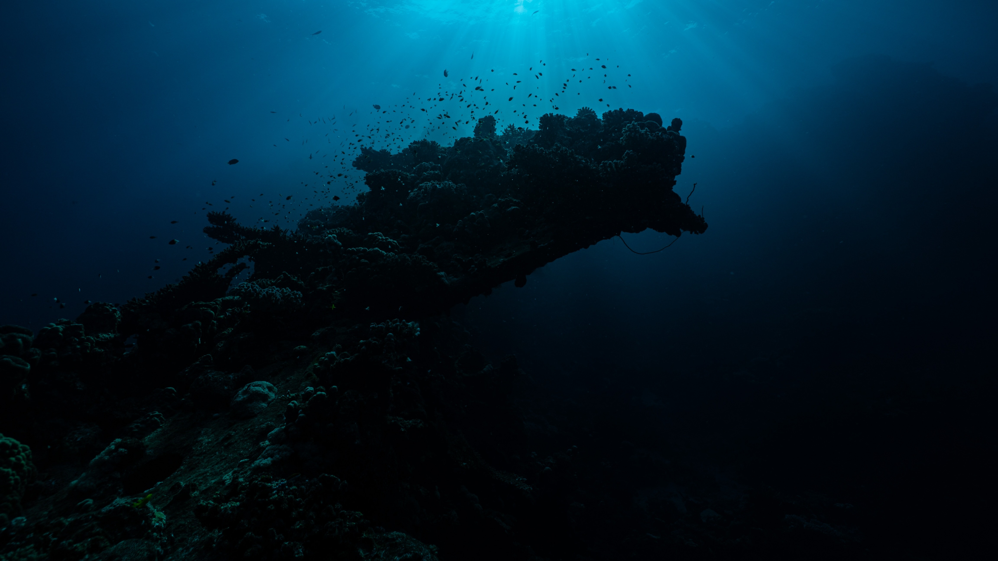
OBJETIVOS
Hacer
ciencia innovadora
Implementación de un nodo de observación del medio marino en Porto Colom.
Desarrollo de nuevas tecnologías de observación.
Aplicación de nuevos métodos de análisis (AI).
Compilación de una base de datos amplia e integrada.
Desarrollo de un Gemelo Digital del entorno marino.
Notes:
¿Cómo?

Slide 5
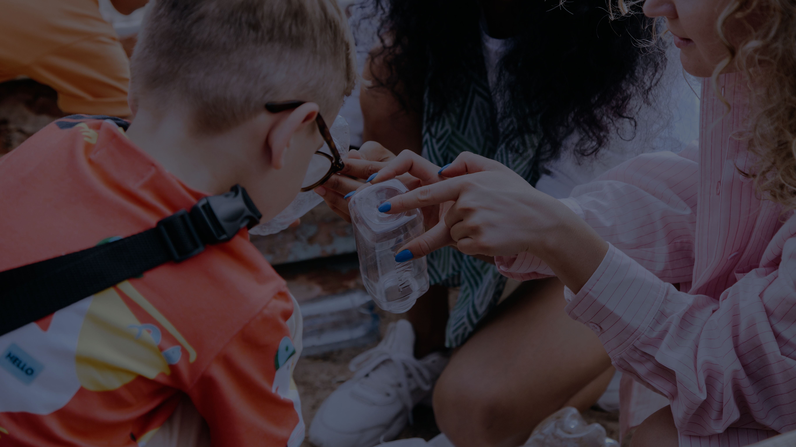
OBJETIVOS
Promover la cultura oceánica
Comunicar conocimiento y promover la educación sobre el medio marino.
Promover el desarrollo de una economía azul basada en el conocimiento.
Notes:
¿Cómo?

Slide 7
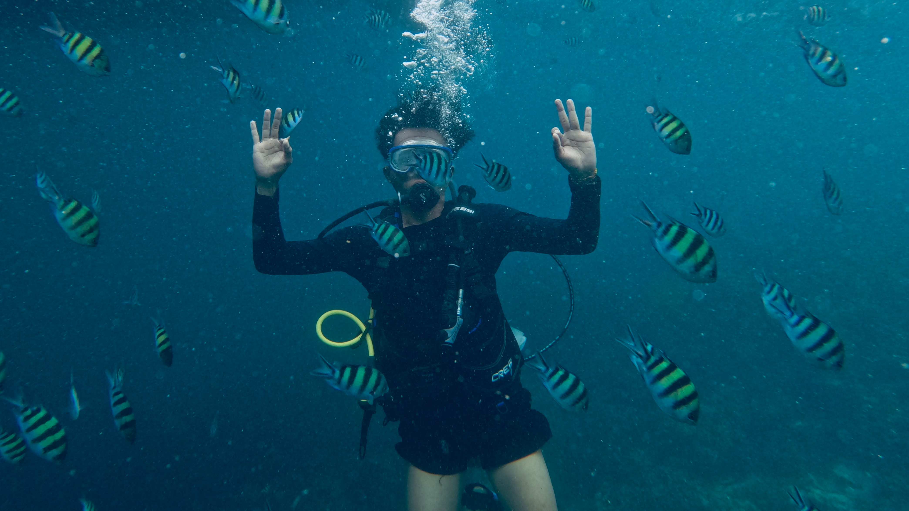
BENEFICIOS SOCIALES
NUEVAS CAPACIDADES Y CONOCIMIENTO PARA AFRONTAR EL CAMBIO CLIMÁTICO
CONSERVACIÓN
DE LA BIODIVERSIDAD Y DE LOS ECOSISTEMAS MARINOS
CONTRIBUCIÓN
AL CAMBIO DEL MODELO ECONÓMICO GENERANDO ACTIVIDAD EN ÁREAS DE ALTA
CUALIFICACIÓN TÉCNICA
Notes:
¿Para qué?

Slide 8
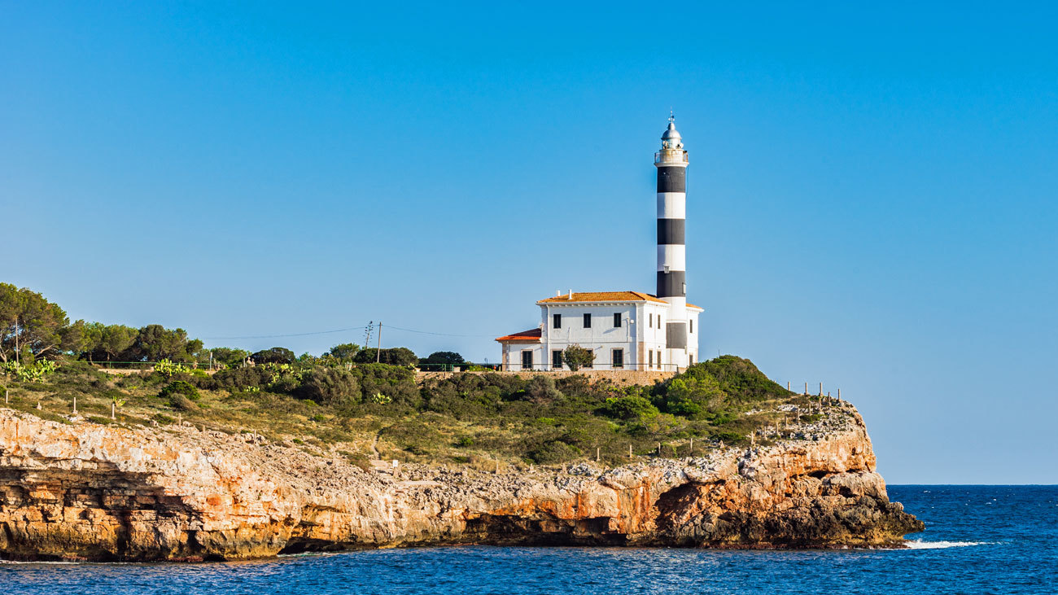
CRONOGRAMA
?
JUL 2022
SEP 2023
FEB 2024
JUN 2025
Perspectivas de futuro
FASE
01
PREOPERACIONAL
Definición del proyecto.
Preparación de la instalación: compra de equipos, desarrollo de sistemas informáticos, preparación de la gestión, coordinación y acciones de muestreo.
FASE
02
INSTALACIÓN
DE EQUIPOS
FASE
03
OPERACIONAL
Operaciones.
Muestreos.
FASE
04
FINALIZACIÓN DE LAS FASES
Notes:
¿Cuá

Slide 9
CATALIZADOR DE ACTIVIDAD CIENTÍFICO-TECNOLÓGICA
Porto Colom: nodo científicamente atractivo para la comunidad internacional y para el sector empresarial
Notes:
Interés en hacer ciiencia con nosotros.

Slide 10
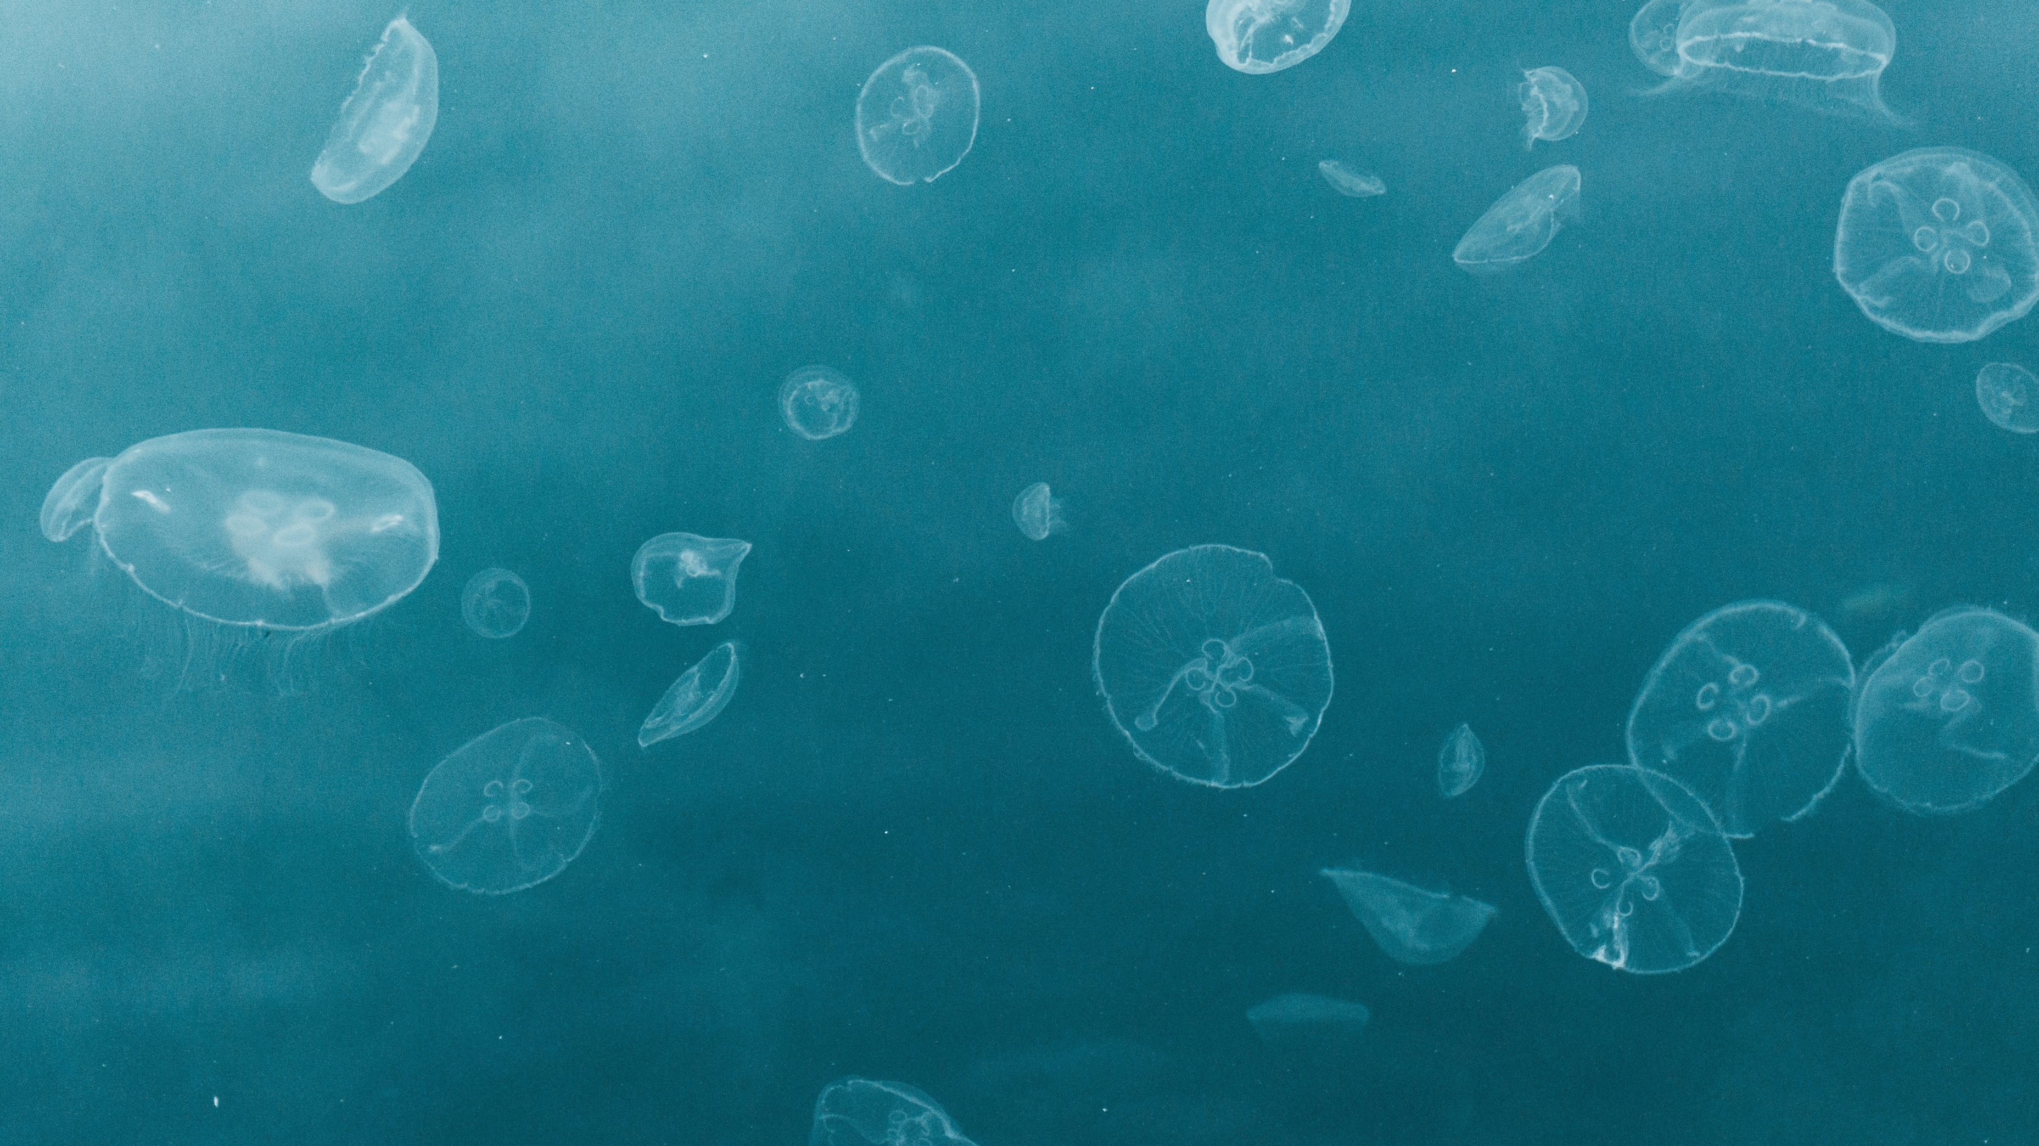
¡GRACIAS!

